Slide 1
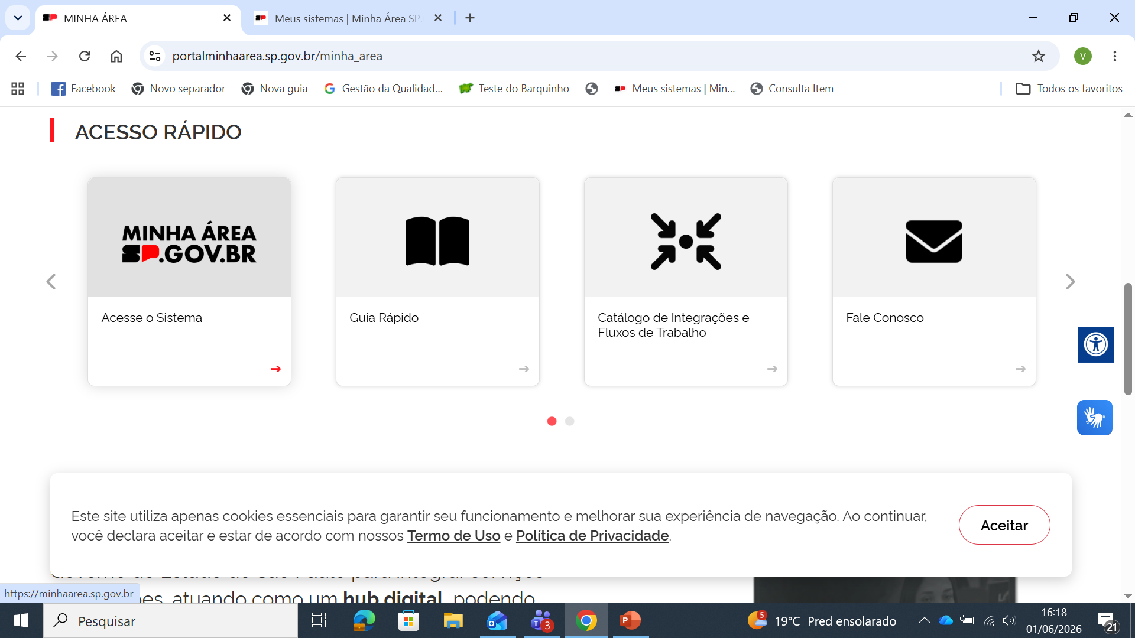
Acesse o link:
https://www.portalminhaarea.sp.gov.br/minha_area

Slide 2
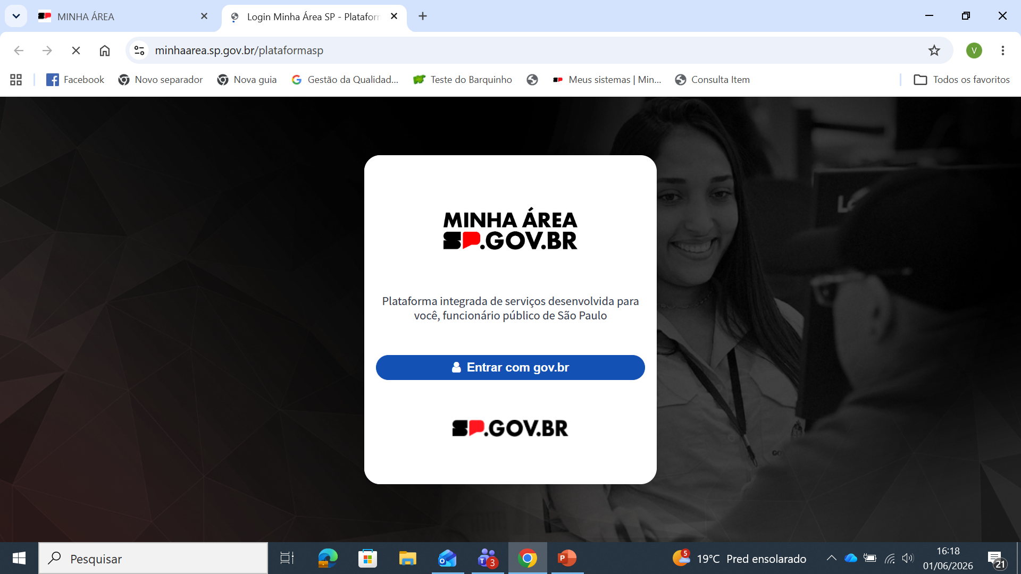
Login com a conta .GOV

Slide 3
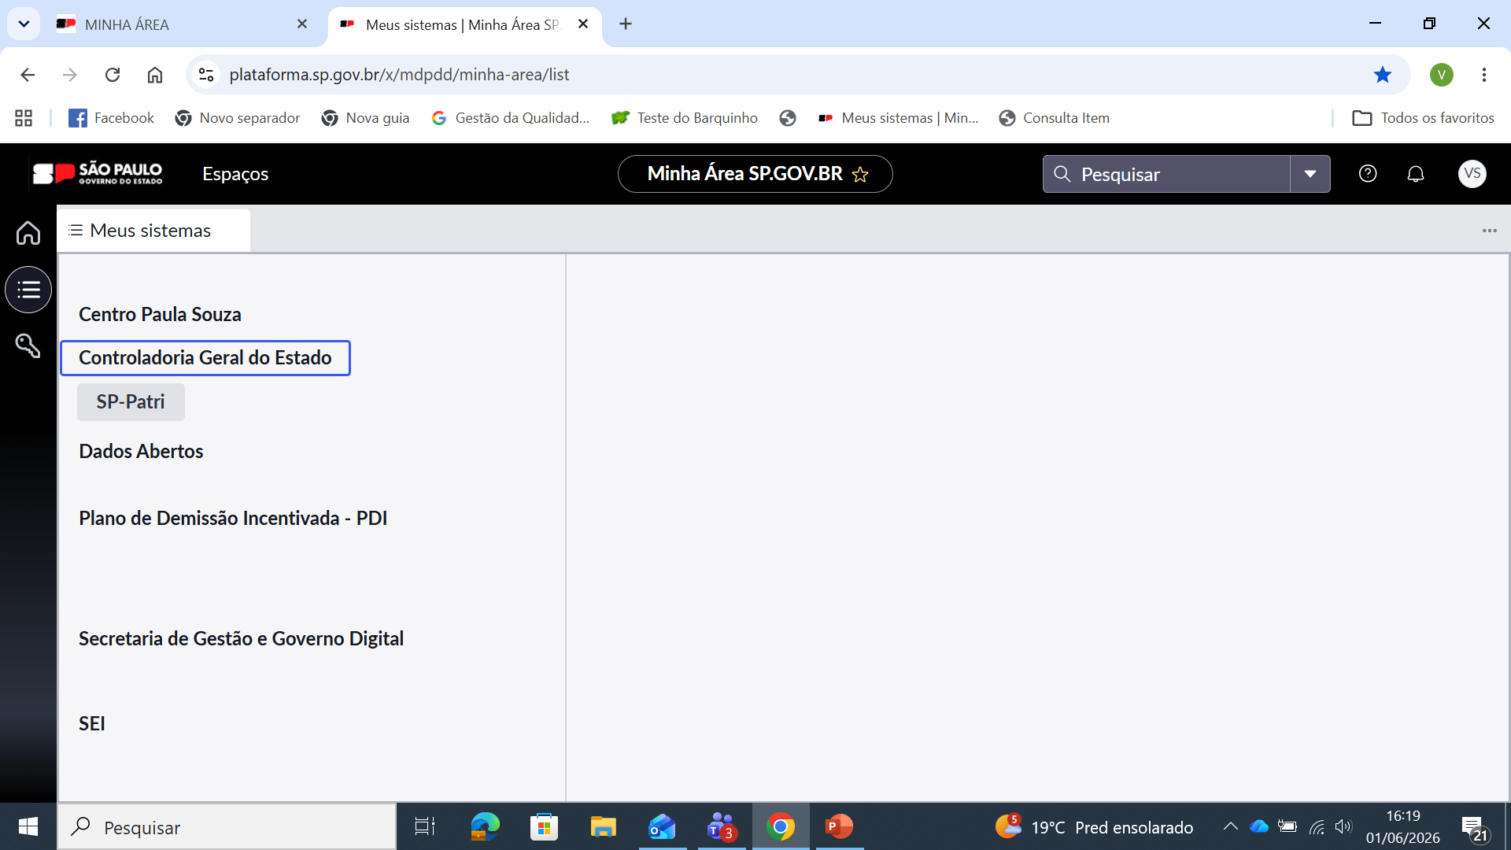
Clicar em: Controladoria Geral do Estado e escolha SP-Patri

Slide 4
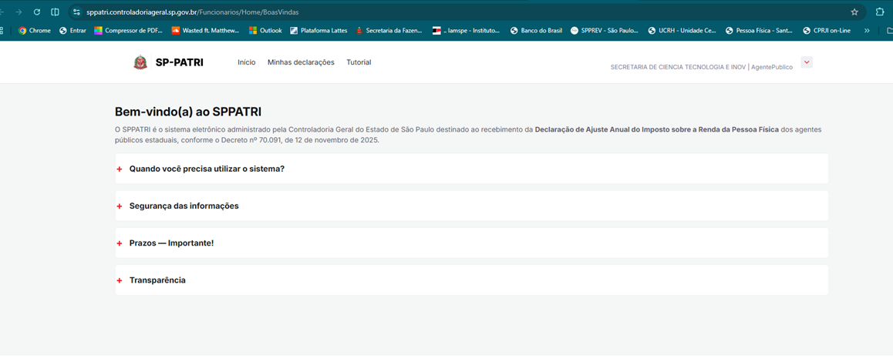
Clique em Minha Declarações para iniciar a entrega

Slide 5
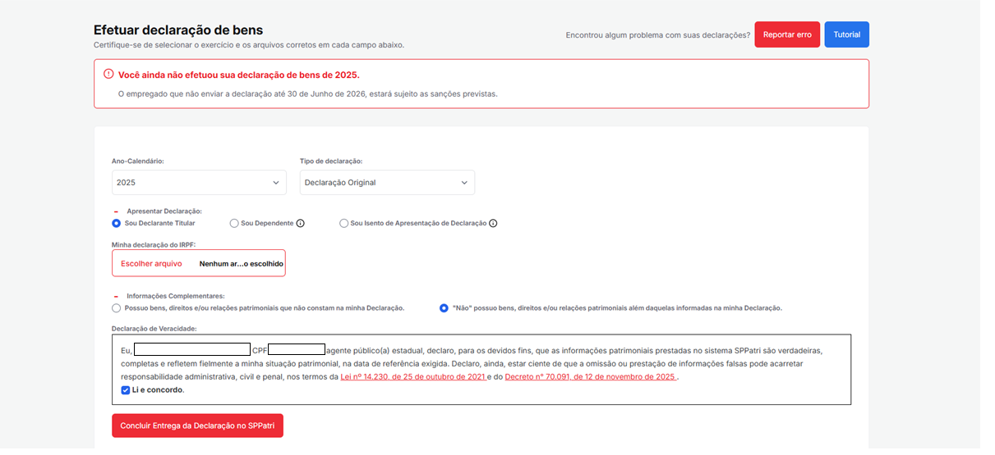

Slide 6
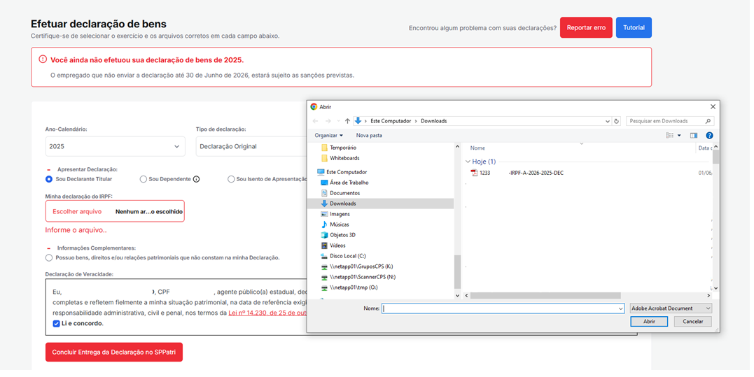
Nesta tela deverá ser inserida as informações e em seguida anexar o arquivo da Declaração de IR de acordo com o tipo de arquivo aceito
Clique em “Concluir Entrega da Declaração no SPPatri

Slide 7
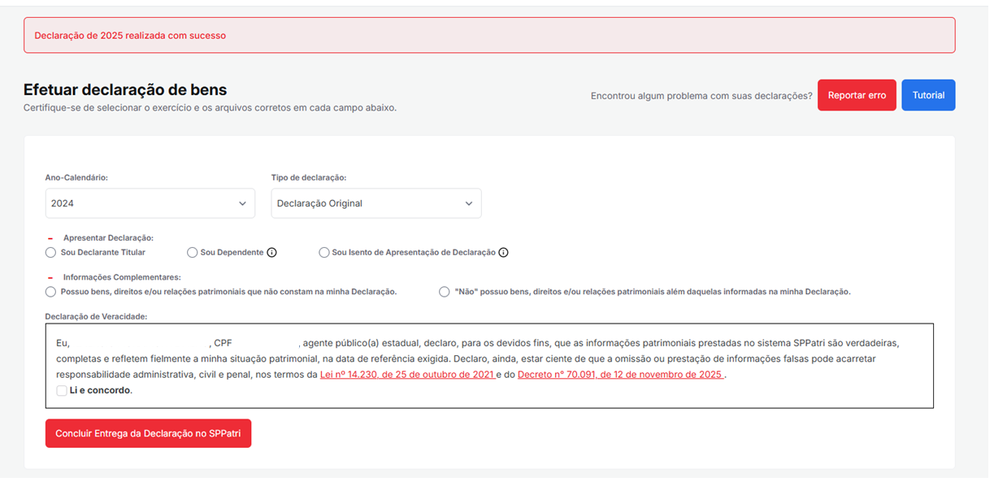

Slide 8
